Slide 1

教科版小学《科学》三年级上册《空气》单元
2.空气能占据空间吗

Slide 2
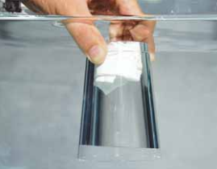

Slide 3
压杯入水实验步骤：
1.揉成纸团，粘在杯底
2.竖直倒扣，没过杯底
3.杯中水位，画线记录
4.拿起杯子，擦干观察
5.大家一起，思考记录

Slide 4
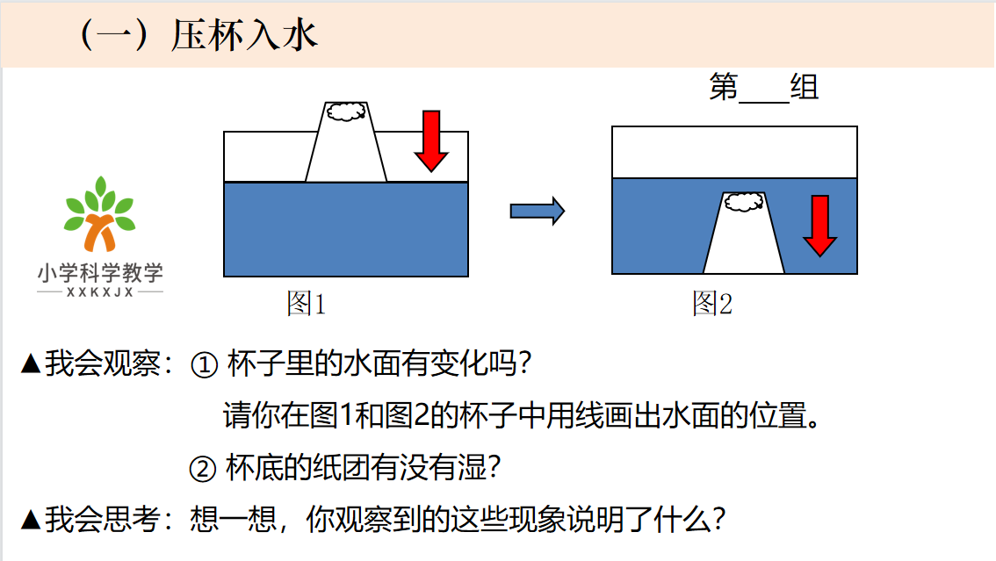


Slide 5


扎孔观察实验步骤：
1.按住小孔，压杯入水
2.松开手指，观察变化

Slide 6
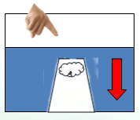
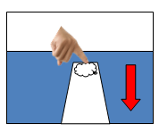
（二）扎孔观察
图3
图4
▲观察与思考：① 当松开手指后杯子中的水面发生了什么变化？
请你在图3和图4的杯子中用线画出水面的位置。
② 还有哪些情况发生了变化？

Slide 7
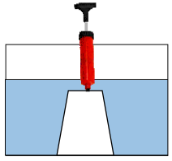
打气观察实验步骤：
1.按住杯子，球针入孔
2.慢慢打气，观察变化

Slide 8
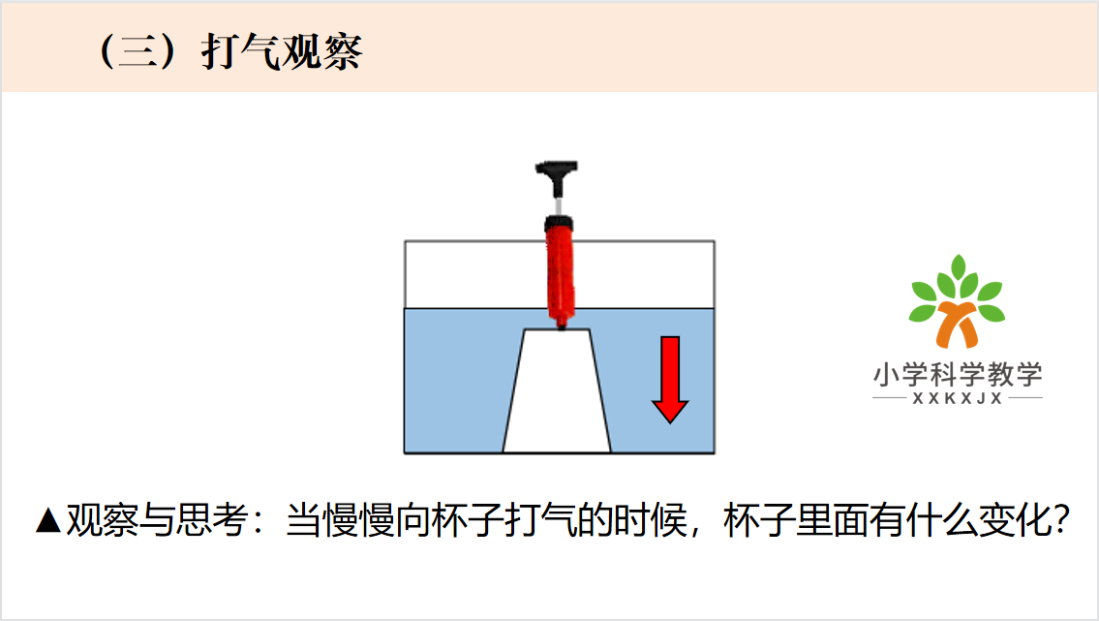

Slide 9
